Slide 1

计算机系统概论-实验工具讲解
张廷基
ztj22@mails.tsinghua.edu.cn
2025.10
Notes:
CPU is to PC what mind stone to mavarl super hero vision

Slide 2
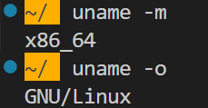
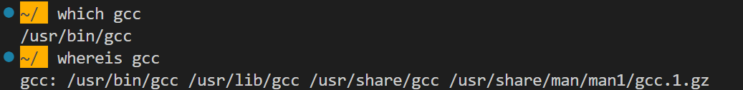
实验环境准备
【1】 X86_64架构 + Linux 操作系统（会为大家提供账号）
【2】安装 gcc + objdump + gdb工具
以Ubuntu为例 (sudo apt install gcc gdb binutils)
【3】检验某个工具是否安装
which 命令 ： 在 [ 环境变量 ] 中搜索 [ 可执行文件 ]
whereis 命令：在 [ 环境变量+系统目录 ] 中搜索 [所有文件]

Slide 3
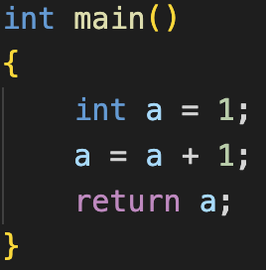
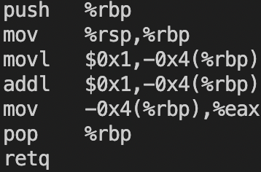
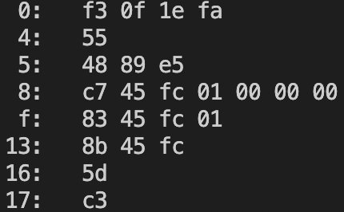
gcc: c/c++代码 编译流程
从 [.c/.cpp文件 → 可执行文件] 的处理过程：
预处理（Preprocess）：处理 #include 和 #define
编译（compile） ：C代码 → 汇编代码
汇编（Assemble） ：汇编代码 → 对象文件
链接（Link） ：对象文件 + 标准库 → 可执行文件
约定后缀：
.c/.cpp：源文件
.i：预处理文件
.s：汇编代码
.o：对象文件
编译
lib
.c/.cpp
.i
.s
汇编
.o
exe
给人看的
半人半机器
给机器看的

Slide 4
gcc/g++ 工具使用
从 [.c/.cpp文件 → 可执行文件] 的处理过程：
预处理（Preprocess）：gcc -E a.c –o a.i（#展开）
编译（compile） ：gcc –S a.i –o a.s（汇编代码）
汇编（Assemble） ：gcc –c a.s –o a.o（二进制）
链接（Link） ：gcc a.o –o a
约定后缀：
.c/.cpp：源文件
.i：预处理文件
.s：汇编代码
.o：对象文件
直接生成可执行文件：gcc a.c –o a
使用 –v 选项可以查看【每步骤具体命令】，如gcc –v a.c –o a

Slide 5
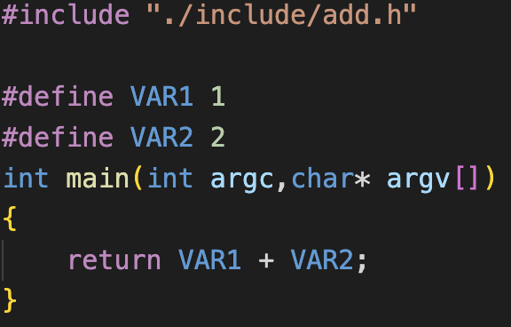
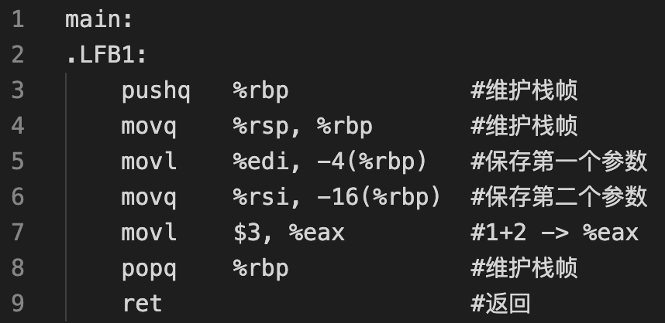
一个例子
编译： gcc -S a.c –o a.s
gcc -S a.c –o a.s
a.c
a.s
注：汇编代码中以”.”开头的是伪指令，用来记录Debug
信息，或者字段属性，我们目前重点关注指令

Slide 6
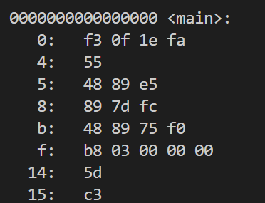
一个例子
汇编： gcc -c a.s –o a.o
gcc -c a.s –o a.o
a.s
a.o
可以使用 file 或者 readelf 命令查看文件部分属性
感兴趣同学可了解：
1. ELF
2. readelf命令

Slide 7
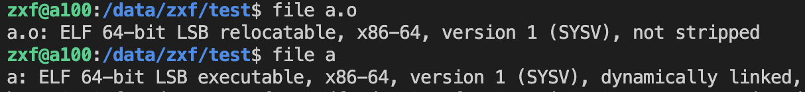
一个例子
链接： gcc a.o –o a
Relocatable → executable

Slide 8
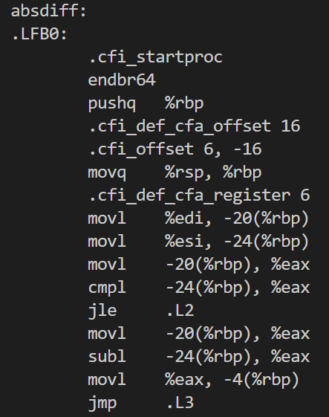
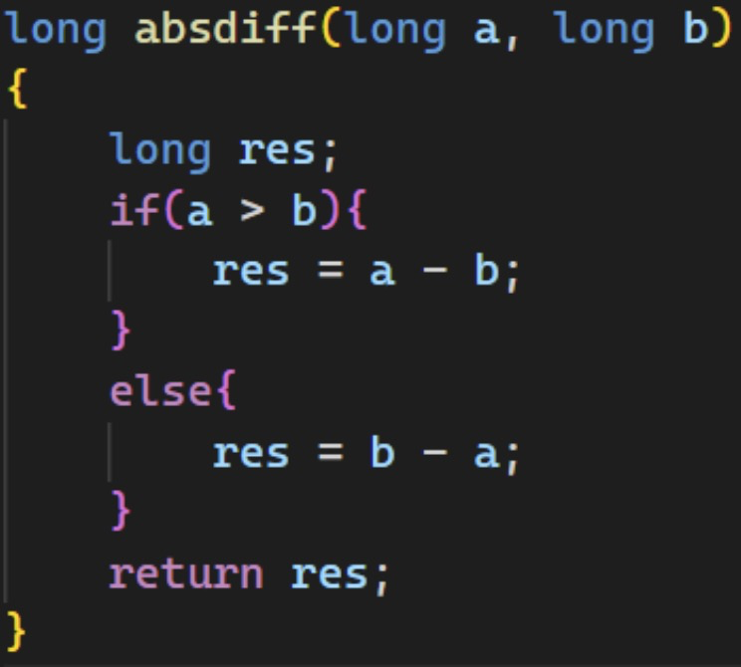
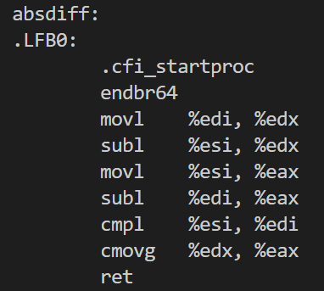
gcc总结
gcc的常用选项：
-o [filename] ：指定输出文件名
-E ：预处理（.i）
-S ：编译（.s）
-c ：汇编（.o）
-v ：输出gcc完整调用过程
-g ：打开调试信息
-O{1,2,3,g,fast,s} ：优化选项
-O0
-O2
（大写）

Slide 9
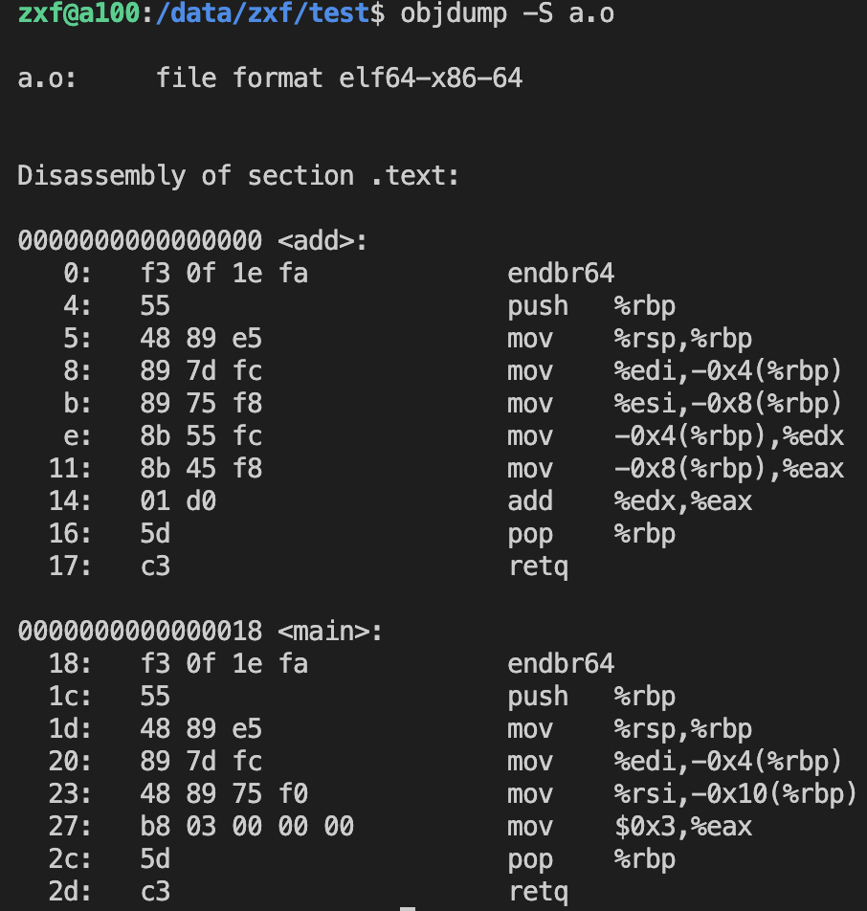
objdump
反汇编器：将二进制文件 转化为 可读汇编格式
objdump -S [二进制文件]
显示出了：
1. 偏移
2. 指令十六进制编码（机器码）
3. 汇编指令

Slide 10
objdump
gcc -c
lib
.c/.cpp
.i
gcc -S
.s
.o
exe
objdump

Slide 11
objdump
objdump 常用参数:
-d ：反汇编可执行的段（如.text）
-D ：反汇编所有的段，一律当做指令反汇编
-S ：把反汇编的代码和调试信息里的代码信息合在一起显示
如果编译时不加-g选项，-S和-d结果相同
-t ：显示函数的符号列表（函数名/全局变量名）
-M {intel,att} 用 Intel 或者 AT&T 风格显示 X86 汇编；默认 AT&T 风格

Slide 12
调试器：gdb
动态：程序运行时状态（运行时变量的值/函数调用顺序等）
gdb是一个【运行时监控程序】、调试器
主要用途：
设置断点：在设定点停止程序
停下后，观察变量值、寄存器值变化
路径跟踪：[单/多]步 执行 [c代码/汇编指令]，观察行为
错误查找：（如core dumped）自动停在abort处

Slide 13
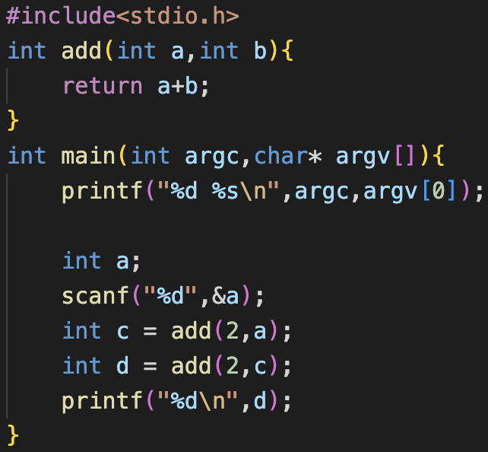
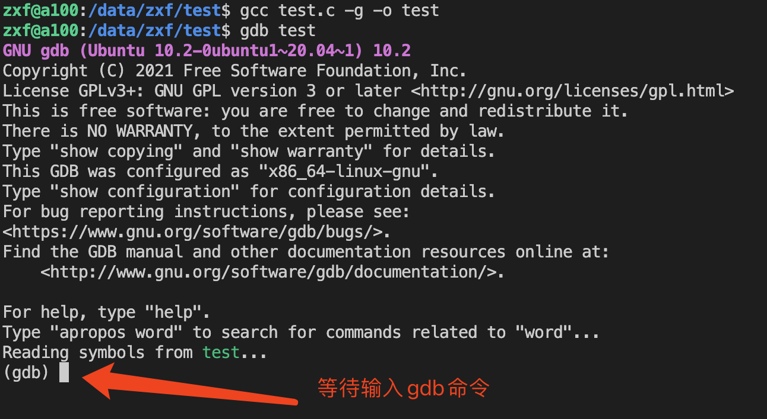
gdb
启动命令：gdb 可执行文件
注意-g
test.c
启动和加载

Slide 14
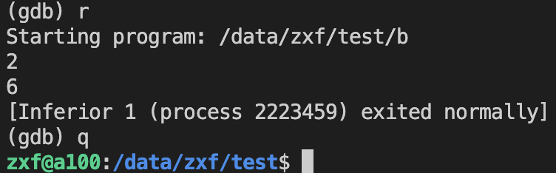
gdb调试器（运行与停止）
运行：r 或者 run
退出：q 或者 quit

Slide 15
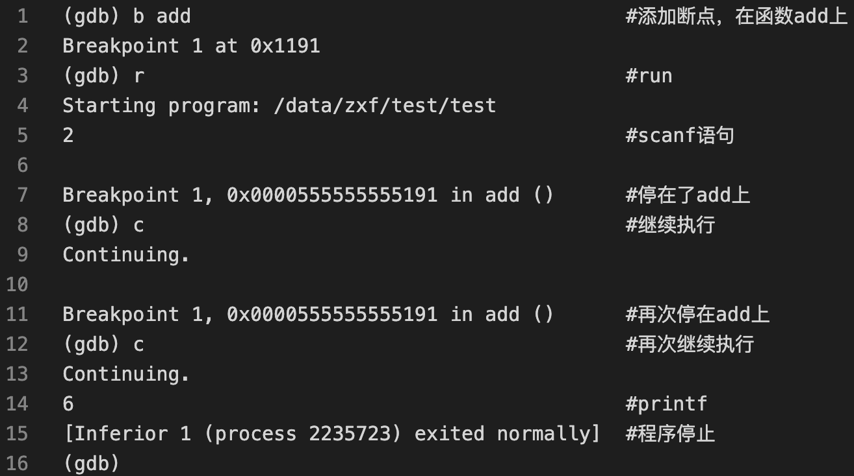
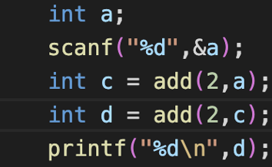
gdb调试器（断点设置与继续执行）
打断点 ：b [函数名/文件:行数]
继续执行 ：c
输出断点信息 ：info b
删除断点 ：d [断点id]

Slide 16
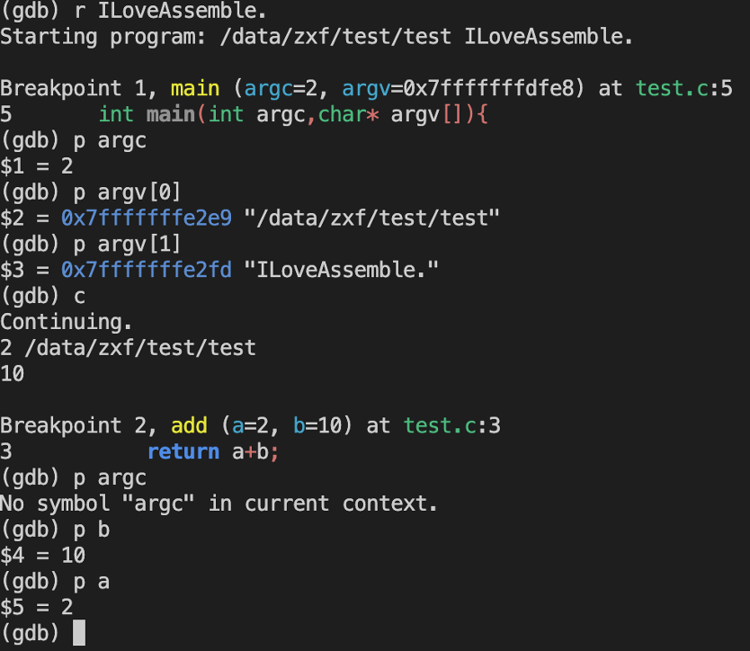
gdb调试器（查看变量） 编译时一定要加入-g选项
打印变量：p [变量名/$寄存器]
设置main、add两个断点
以”ILoveAssemble.”作为参数运行test
并停在main
打印变量
继续执行并停在add
再次打印argc变量，提示不存在
此处可以发现，输出变量的上下文仅限在函数内

Slide 17
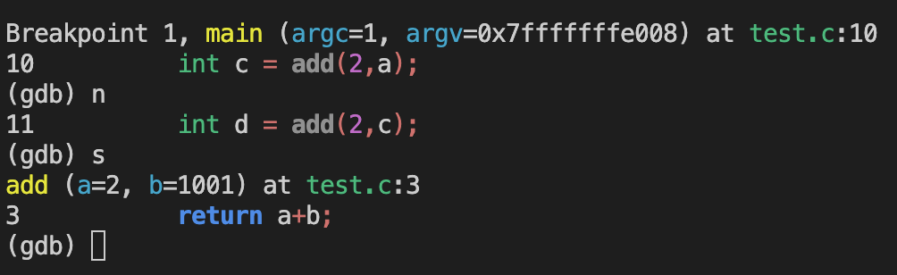
gdb调试器（ [ 单 / 多 ] 步执行 n和s ）
n：执行下一条C源代码；若是函数调用，一次性执行完函数并停在下一行（步过）
s：执行下一条C源代码；若是函数调用，则进入函数第一行（步入）
多步：[n/s] 空格 步数
注意：ni,si语义同n,s
只不过粒度为【指令】
运行n停在了 int d=add(2,c);
运行s停在了 return a+b;

Slide 18
gdb调试器（其他）
bt → 打印函数调用栈（程序崩溃时观察位置）
finish → 跑完当前函数（不小心步入）
Until 空格 文件名：行数 → 直到哪一行停止（跳出循环）
Info registers → 打印所有寄存器值
Layout系列
layout src 显示【源代码】运行状态
layout asm 显示【汇编代码】运行状态
(碰到core dumped不要慌，打开 –g 编译，gdb一下死在哪里)

Slide 19
Thanks

